Slide 1

OAuth
Open Authorization
이진태

Slide 2



https://blog.naver.com/ilikebigmac
https://www.facebook.com/Taeknical/
https://github.com/TAEKnical

Slide 3
INDEX
HTTP 란?
HTTP Request/Response와 메소드
HTTP 2.0
REST API
GraphQL과 OData

Slide 4
HTTP 란?

Slide 5
1. HTTP 란?
H
T
T
P
Hyper
Text
Transfer
Protocol

Slide 6
1. HTTP 란?
서버와 클라이언트가 인터넷상에서 데이터를 주고 받기 위한 프로토콜
Notes:
오디오, 동영상, 텍스트 등을 구분하지 않고 데이터를 전송

Slide 7
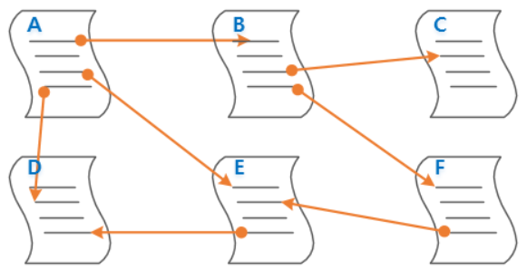
1. HTTP 란? – 하이퍼 텍스트 컨셉
Notes:
하이퍼텍스트 컨셉 연결점을 ‘링크’
우리가 익숙한건 하이퍼링크기능. 마우스 오른쪽.
익숙해서 의식하지 못한 것 뿐

Slide 8
1. HTTP 란?
서버와 클라이언트가 인터넷상에서 데이터를 주고 받기 위한 프로토콜
하이퍼텍스트를 잘 전송하기 위한 통신 규약
Notes:
1.0 은 세션 지속 x. 매 request마다 번 TCP 커넥션/종료 필요.
1.1 은 세션 지속을 기본으로 지원함 한 번만 맺으면 됨.
왜 하이퍼텍스트 하이퍼텍스트 하냐? 원래는 HTML 전달 목적이었기 때문에.

Slide 9
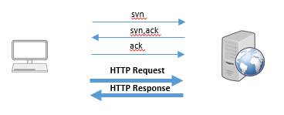
1. HTTP 란? – 동작 순서
SYN
ASK,SYN
ASK
HTTP Request
HTTP Respone
Notes:
HTTP는 TCP 기반의 프로토콜
통신을 위해서 TCP 커넥션이 먼저 필요

Slide 10

1. HTTP 란? – 평문 전송의 문제점
POST / HTTP/1.1
Host: foo.com
Content-Type: application/x-www-form-urlencoded
Content-Length: 13
id=ilikebigmac pw=helloworld123
Notes:
HTTPS가 등장한 이유.

Slide 11
2. HTTP Request/Response와 메소드

Slide 12
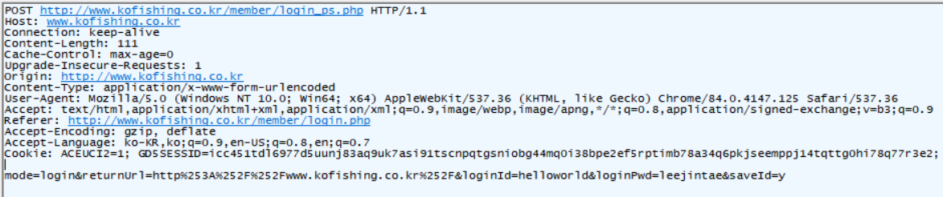
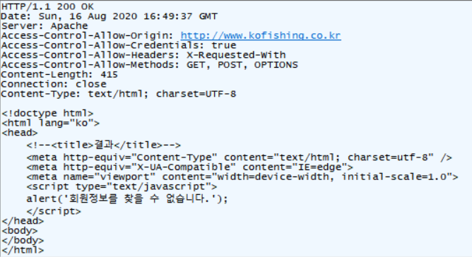
2. HTTP Request / Response
Notes:
http://www.kofishing.co.kr/member/login.php
fiddler로 보여줄 것
요청사항을 적어서 보내면 서버가 거기 적힌대로 페이지 만들어서 돌려보내는 것.
브라우저는 돌려받은 데이터를 바탕으로 웹 페이지를 시각화 해주는 도구
헤더/바디는 한 칸 띄는걸로 구분

Slide 13
2. HTTP Request / Response – Request Header 주요 필드
항목 | 값 | 설명
Host | www.xxxx.com | 요청을 받을 대상(서버)
Connection | keep-alive close | 현재 메시지 이후에 TCP 커넥션을 유지할 것인지
Cache-Control | no-store max-age … | 캐시를 가져올 것인지 가져왔을 때 유효기간 등
Content-type | text/html; charset-utf-8 | 데이터 타입과 인코딩 방식
User-Agent | Mozilla/5.0 (Windows NT 10.0; Win64; x64)…. | 클라이언트 소프트웨어 정보
Accept, Accept-* | */*, image/*, text/plain… | 클라이언트가 돌려받고 싶은 타입 우선순위
Cookie | - | 서버가 클라이언트에게 설정하는 쿠키 값
Notes:
이외에도 많은데 너무 많아서 하나씩 다 살펴보고 외울 필요까지는 없음
적당히 보고 이해할 수 있을 정도면 충분
마지막에 쿠키와 세션에 대해서도 알아보기를 추천

Slide 14
2. HTTP Request / Response – Response Header 주요 필드
항목 | 값 | 설명
Server | Apache Nginx … | 서버 소프트웨어 정보
Connection | keep-alive close | 현재 메시지 이후에 TCP 커넥션을 유지할 것인지
Content-type | text/html; charset-utf-8 | 데이터 타입과 인코딩 방식
ETag | - | 리소스 변경 확인
Allow | GET, HEAD, POST … | 서버측에서 지원 가능한 메소드
Access-Control-Allow-* | - | 정해진 기준에서 벗어나면 에러 발생
Notes:
Etag는 checksum과 같은 역할. 변조 확인. 같은 주소의 변경되지 않은 자원은 같은 Etag 값을 가짐.
Etag값이 변경되면 캐시를 지우고 새로운 컨텐츠를 받아들인다.

Slide 15
2. HTTP Request 메소드
메소드 | 특징
GET | URL 형식으로 리소스 취득
POST | HTTP Body에 내용 포함 전송
HEAD | GET과 유사하며 리소스 정보를 요청
PUT | POST와 유사하나 전체 내용 갱신이 목적
DELETE | 리소스 제거 요청
CONNECT | 프록시 서버와 같은 중간 서버로 중계 요청
OPTIONS | 사용 가능한 Request method 질의
TRACE | 리소스가 수신되는 경로를 요청
PATCH | 리소스의 부분 수정 요청
Notes:
put vs patch : 전체 vs 부분갱신. 개발자의 실수를 방지하기 위해서 patch 사용 권장. 잘못 쓰면 골로감.
response에는 메소드가 없나? 당연히 ‘이런 요청 처리 해주세요’에 대한 것이 ‘메소드＇이니, 그에 따라 처리해주기만 하면 되는 response에 메소드가 필요 없음

Slide 16
3. HTTP 2.0

Slide 17
3. HTTP 2.0
HTTP 0.9
HTTP 1.0
HTTP 1.1
HTTP 2.0
Notes:
put vs patch : 전체 vs 부분갱신. 개발자의 실수를 방지하기 위해서 patch 사용 권장. 잘못 쓰면 골로감.
response에는 메소드가 없나? 당연히 ‘이런 요청 처리 해주세요’에 대한 것이 ‘메소드＇이니, 그에 따라 처리해주기만 하면 되는 response에 메소드가 필요 없음

Slide 18
3. HTTP 2.0
HTTP 0.9
HTTP 1.0
HTTP 1.1
HTTP 2.0
HTML 송수신 목적
GET 메소드 뿐
Notes:
0.9는 최초의 문서화된 HTTP와 HTTP1.0을 구분하기 위해 붙인 명칭.
원래 HTML 송수신 목적이었기 때문에 ‘하이퍼텍스트 전송 프로토콜’ 이라는 이름으로 지은 것. HTML만 전송 가능.
상태 코드가 없으니 제대로 송수신이 된 것인지 알 수가 없음

Slide 19
3. HTTP 2.0
HTTP 0.9
HTTP 1.0
HTTP 1.1
HTTP 2.0
전송 결과를 알 수 없음
HTML만 전송 가능
주요 정보 노출
Notes:
0.9는 최초의 문서화된 HTTP와 HTTP1.0을 구분하기 위해 붙인 명칭.
원래 HTML 송수신 목적이었기 때문에 ‘하이퍼텍스트 전송 프로토콜’ 이라는 이름으로 지은 것. HTML만 전송 가능.
상태 코드가 없으니 제대로 송수신이 된 것인지 알 수가 없음

Slide 20
3. HTTP 2.0
HTTP 0.9
HTTP 1.0
HTTP 1.1
HTTP 2.0
상태 코드
헤더 개념 도입
지속 연결 등장
POST, HEAD 메소드 추가
Notes:
헤더 개념 도입, 특히 Content-Type 덕분에 HTMl 이외의 다른 문서형식도 전송 가능
지속 연결(Persistence)은 HTTP1.0에서 소개되었으나 모든 시스템이 이를 지원할 수 있는 것이 아니어서 1.1에 와서야 기본 기능이 되었다.

Slide 21
3. HTTP 2.0
HTTP 0.9
HTTP 1.0
HTTP 1.1
HTTP 2.0
지속 연결 필요
요청의 순차적 처리

Slide 22
3. HTTP 2.0
HTTP 0.9
HTTP 1.0
HTTP 1.1
HTTP 2.0
지속 연결 기본 탑재
파이프라이닝
OPTIONS, PUT, DELETE, TRACE 메소드 추가
헤더 필드 추가
Notes:
헤더 개념 도입, 특히 Content-Type 덕분에 HTMl 이외의 다른 문서형식도 전송 가능
http://withbundo.blogspot.com/2015/09/http-1-http.html : 파이프라이닝, 지속 연결 그림

Slide 23
3. HTTP 2.0
HTTP 0.9
HTTP 1.0
HTTP 1.1
HTTP 2.0
HOL Blocking
RTT 증가
Header가 너무 많음
연결당 하나의 요청/응답 처리
Notes:
요청1 -> 응답1
요청2 -> 응답2
이런 순차적 처리가 요구되었으나
2.0에서는 동시 처리가 가능.
RTT는 패킷이 돌아오는데 걸리는 시간. RTT 크다 = 느리다는 소리.

Slide 24
3. HTTP 2.0
HTTP 0.9
HTTP 1.0
HTTP 1.1
HTTP 2.0
텍스트 기반 프로토콜에서
바이너리 기반 프로토콜로
다중 스트림
헤더 압축방식 HPACK
Notes:
텍스트는 사람이 이해하기 좋은 것이고, 바이너리는 컴퓨터가 이해하기 좋은 것이니 리소스를 바이너리로 주고받으면 성능상 이점을 가질 수 있음
Multiplexed Streams : TCP 연결 한 번에 여러 번의 HTTP 송수신 가능

Slide 25
4. REST

Slide 26
4. REST
HTTP Request 메소드의 역할을 잘 구분해서 사용하는 것
Notes:
GET/POST 외에는 거의 쓰이지 않음.
CRUD(Create, Read, Update, Delete) 에 필요한 메소드를 만들어 두었는데 쓰지를 않다가
정해진 메소드를 제대로 활용하자는 뜻에서 시작된 페러다임.
단, REST에 대한 표준이 따로 존재하지는 않음
일반적으로 이렇게 쓰자 정도.

Slide 27
4. REST
URI로 리소스를 명시하고 HTTP Request method로 제어한다.
 | 기존 | RESTful
CREATE | GET http://www.jintaeboard.com/board/free_board.php?idx=72&mod=write | POST http://www.jintaeboard.com/freeboard
READ | GET http://www.jintaeboard.com/board/free_board.php?idx=72&mod=read | GET http://www.jintaeboard.com/freeboard/72
UPDATE | GET http://www.jintaeboard.com/baord/free_board.php?idx=72&mod=modify | PUT http://www.jintaeboard.com/freeboard/72
DELETE | GET http://www.jintaeboard.com/board/free_board.php?idx=72&mod=remove | DELETE http://www.jintaeboard.com/freeboard/72
Notes:
기존 방식은 동작 모드에 대한 필드 파라미터를 따로 지정해야 함
RESTful API는 제어하려는 리소스가 무엇인지(72번 글), 어떤 동작을 할 것인지(CRUD)가 HTTP 메소드를 통해 명시되고
한 눈에 보기에도 간결함에 차이가 있음

Slide 28
4. REST
HTTP Response 상태 코드의 구체적이고 명확한 사용
(Ref : https://developer.mozilla.org/ko/docs/Web/HTTP/Status)
상태 코드 | 동작
200 | 요청 응답 성공
201 | 리소스 생성 성공
301 | URI 변경된 경우
400 | 인증(로그인) 필요
404 | 리소스 없음
503 | 서버 동작 중단
… | …
1XX | 정보
2XX | 성공
3XX | 리다이렉션
4XX | 클라이언트 측 에러
5XX | 서버 측 에러
Notes:
기존에 5xx 4xx 등으로 대충 어떤 부류의 응답 에러임을 나타내는 정도에서 그쳤다면
RESTful API 컨셉에서는 상태 코드를 명확히 사용할 것을 권장

Slide 29
5. GraphQL과 OData

Slide 30

5. GraphQL
{
person {
id
name,
age
}
}
SELECT * FROM table_name
Database
Web Server
GQL
SQL
{
“data” : {
“person” : {
“id” : 1
“name” : “jintae”
“age” : 27
}
}
}
Notes:
클라이언트가 서버로부터 데이터를 효율적으로 가져오는 것
SQL은 백엔드(서버)에서 사용, GQL은 클라이언트에서 사용

Slide 31
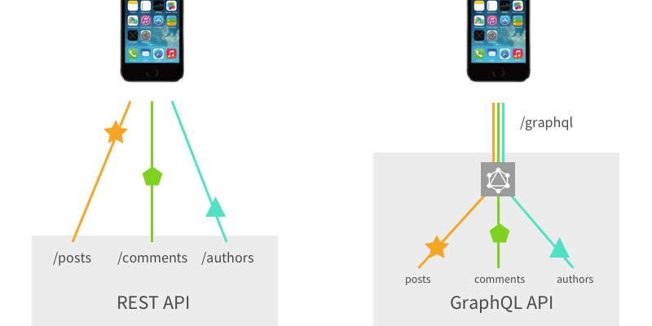
5. GraphQL
REST API와 GraphQL API의 차이
Notes:
REST: 어느 게시글의 정보를 가져오기 위해 글/댓글/작성자에 대한 REST API가 각각 필요. endpoint 많아지고 복잡해짐.
GraphQL: 게시글과 관련된 정보를 한 번에 취합하여 획득 가능. 하나의 endpoint로 관련 정보 받아보기 가능.

Slide 32
ㄲ ㅡ ㅌ

